Slide 1
第9回演習解答

Slide 2
演習
括弧のみの列Sと自然数nが入力される。
ただし、1≦|S|≦100, 1≦n≦100である。
先頭からn番目の括弧に対応した括弧が、先頭から何番目にあるのかを出力せよ。
全ての括弧に対して、それに対応する括弧が存在することを仮定してよい。
次のグラフをExcelで描画してください
$$S(x) :=xの各桁の和$$
としたとき、
$$y = \frac{x}{S(x)}$$
ただしxは自然数で、 $$1≤x≤999とする。$$
(グラフ描画の際、xが1から始まることに注意)
((()()(()))) 2 (入力) 11
((()()(()))) 11 (入力) 2

Slide 3
グラフ描画
iの各桁の和を求める→sumとする
i = 1～999について、i / sumの結果を出力
キャストしないといけないので注意
1から始まるのでカンマ付きの出力にする

Slide 4
#include <stdio.h>
int main(void)
{
int i;
for(int i = 1; i <= 999; i++) {
int n = i;
int sum = 0;
while(n) {
sum += n % 10;
n /= 10;
}
printf("%d,%f\n", i, (double)i / sum);
}
return 0;
}

Slide 5
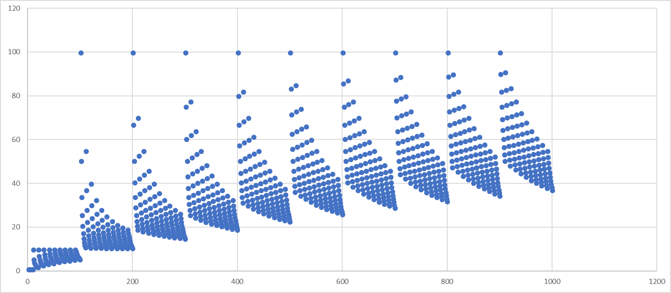

Slide 6
グラフ描画
[余談]
この関数はABC101 D(Snuke Numbers)のからとってきました

Slide 7
括弧の対応関係
括弧は入れ子で存在する
自分がどの括弧を見ているのかの情報が欲しい
このように考えるとよい
括弧に入っていない状態をcnt = 0
(がくるとcnt++
)が来るとcnt——

Slide 8
括弧の対応関係
入力: ((()()(()))) 2
((()()(())))
↑cnt = 1

Slide 9
括弧の対応関係
入力: ((()()(()))) 2
((()()(())))
↑cnt = 2

Slide 10
括弧の対応関係
入力: ((()()(()))) 2
((()()(())))
↑cnt = 1

Slide 11
括弧の対応関係
入力: ((()()(()))) 2
((()()(())))
↑cnt = 2

Slide 12
括弧の対応関係
入力: ((()()(()))) 2
((()()(())))
↑cnt = 1

Slide 13
括弧の対応関係
入力: ((()()(()))) 2
((()()(())))
↑cnt = 2

Slide 14
括弧の対応関係
入力: ((()()(()))) 2
((()()(())))
↑cnt = 3

Slide 15
括弧の対応関係
入力: ((()()(()))) 2
((()()(())))
↑cnt = 2

Slide 16
括弧の対応関係
入力: ((()()(()))) 2
((()()(())))
↑cnt = 1

Slide 17
括弧の対応関係
入力: ((()()(()))) 2
((()()(())))
↑cnt = 0

Slide 18
括弧の対応
(と対応する)を探すとき
cnt=1として、cnt=0になるまで探索(右方向)
)と対応する(を探すとき
cnt=-1として、cnt=0になるまで探索(左方向)

Slide 19
#include <stdio.h>
int main(void)
{
char S[1000];
int n;
scanf("%s %d", S, &n);
n--;
if(S[n] == '(') {
int cnt = 1;
while(cnt != 0) {
n++;
if(S[n] == '(') cnt++;
else cnt--;
}
printf("%d\n", n + 1);
} else {
int cnt = -1;
while(cnt != 0) {
n--;
if(S[n] == '(') cnt++;
else cnt--;
}
printf("%d\n", n + 1);
}
return 0;
}

